Slide 1
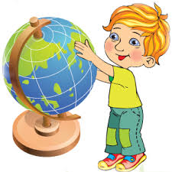
Я досліджую світ
2 клас
Людина і природа взимку
Урок 37
Яку форму має Земля?

Slide 2
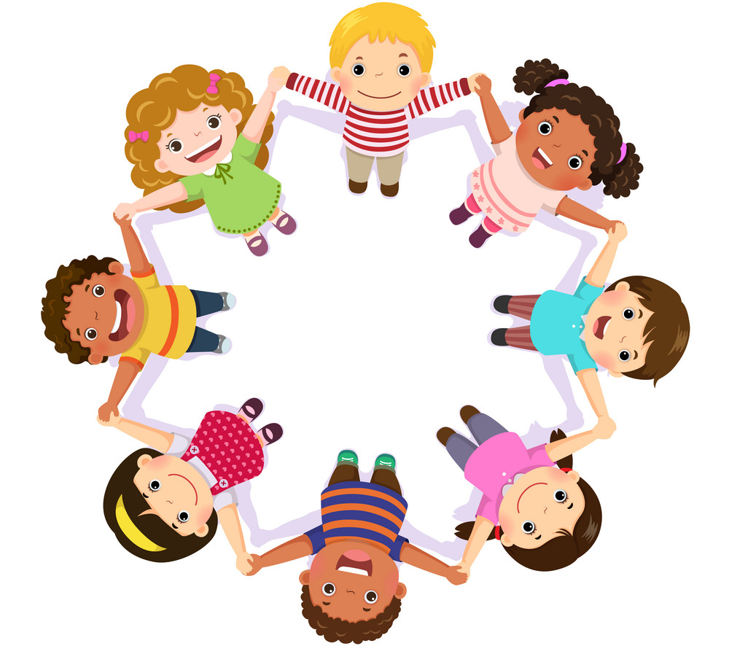
Ранкове коло
Ми йдемо в країну знань.
Ти зі мною поруч стань,
Повернись, обернись
І кожному посміхнись.

Slide 3
Очікування від уроку
Отримаю задоволення
Відчую успіх
Нічого не зрозумію
Відкрию нові знання

Slide 4
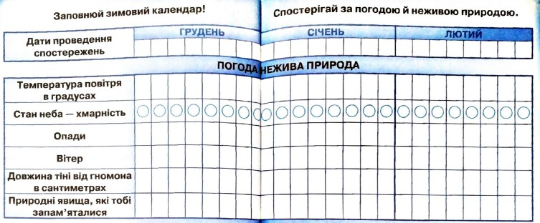
Вправа «Синоптик»
Яка зараз пора року?
Яке число місяця?
Який місяць року?
Який день тижня?
Запиши свої спостереження за неживою природою у календар спостережень
Зошит.
Сторінка
60-61

Slide 5
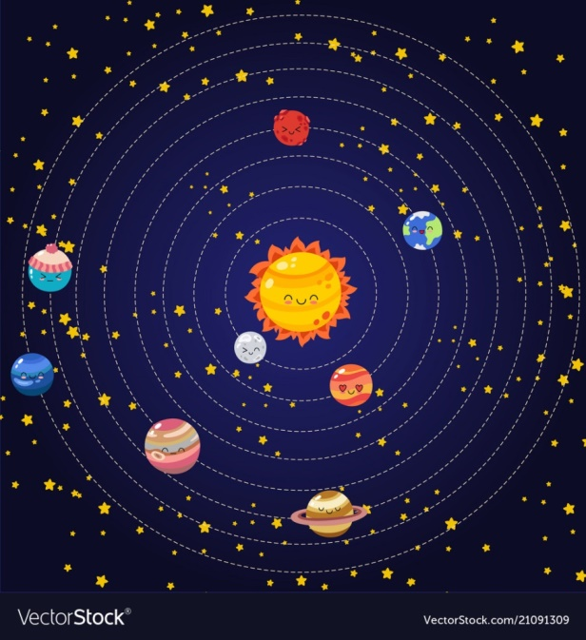
Поміркуй
Що таке космос?
Космос - це величезний простір, заповнений планетами, зірками, галактиками, чорними дірами, туманностями і т.д. Наша планета - це всього лише піщинка в нескінченних просторах всесвіту.
Сьогодні на уроці розширимо знання про Землю як про космічне тіло; дізнаємось, що глобус – зменшена модель Землі; проведемо дослідження користуючись глобусом.

Slide 6
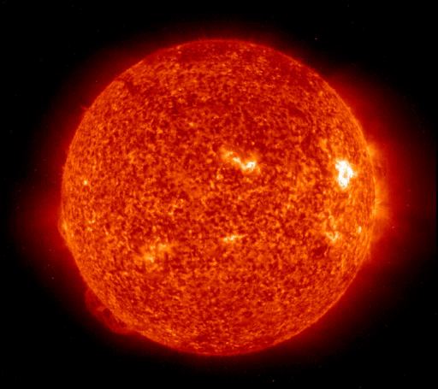
Пригадай, що таке Сонце?
Сонце – це зоря, величезна розпечена куля, що є джерелом світла й тепла на нашій планеті Земля. Температура на її поверхні досягає шести тисяч градусів! Саме тому тепло доходить до нашої планети.

Slide 7
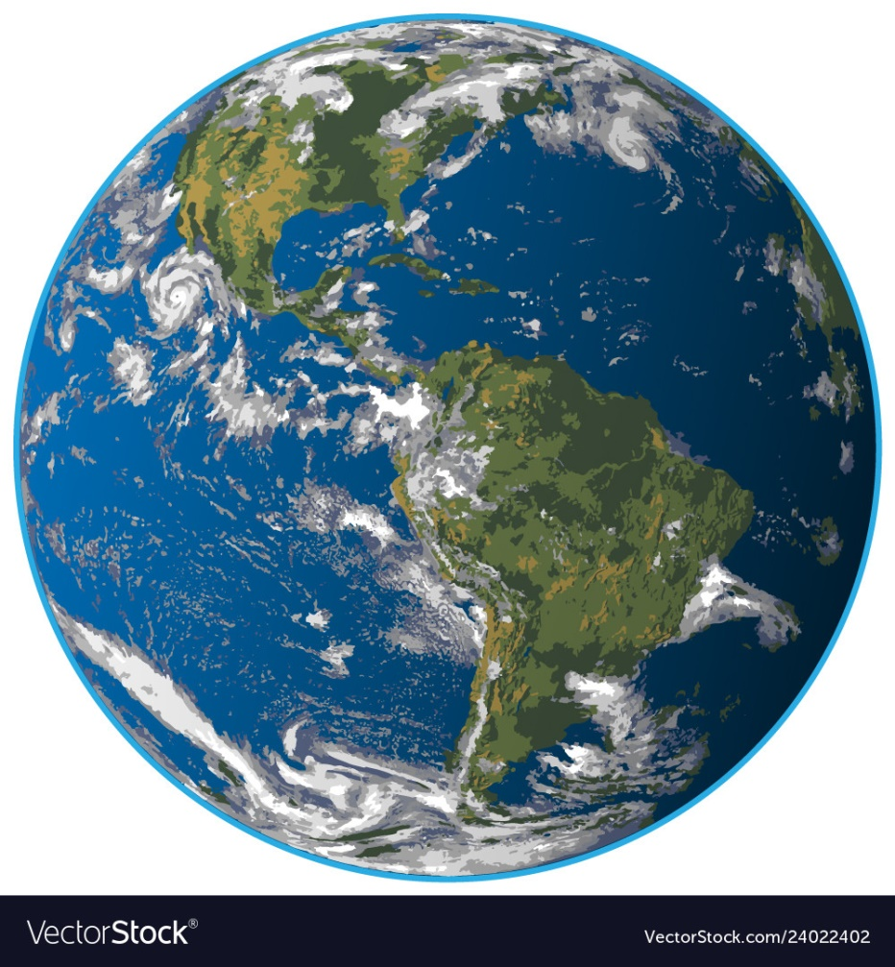
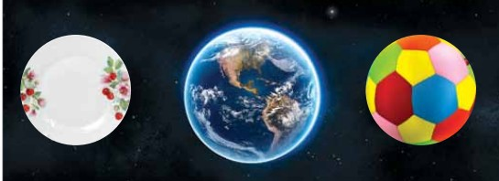
Поміркуй і розкажи
Відгадай загадку
Ні потилиці, ні обличчя,
ні початку, ні кінця.
Як по ній ти не підеш –
кінця-краю не знайдеш.
Земля
На що схожа форма Землі? Вона кругла, як тарілка чи куляста, як м’яч?
Підручник.
Сторінка
54

Slide 8
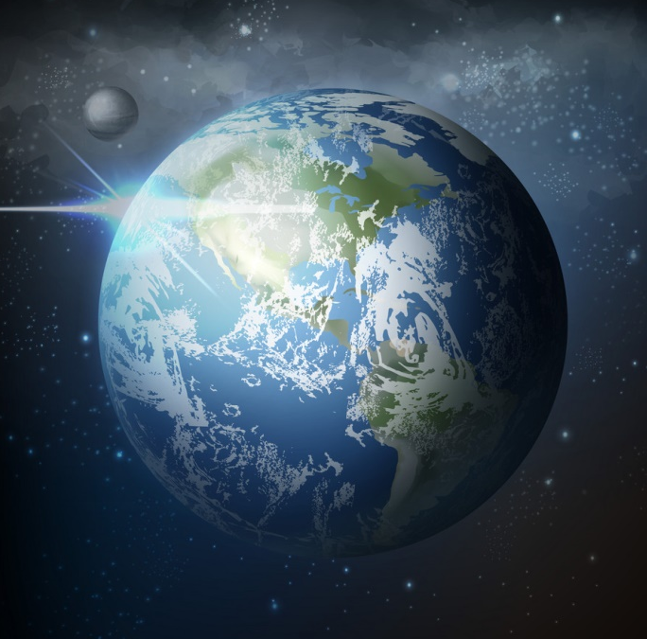
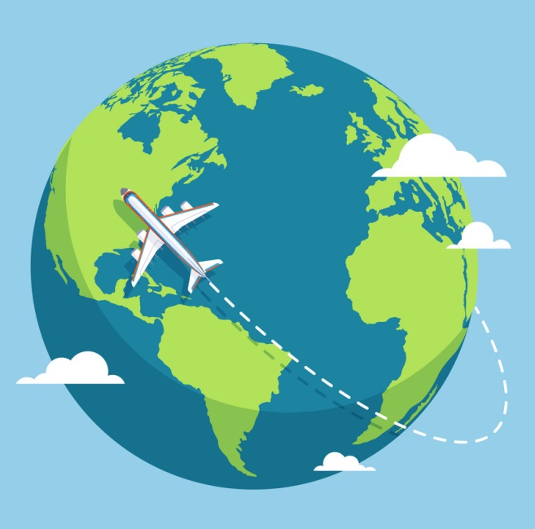
Запам’ятай!
Наша планета має форму кулі.
Тому її називають земна куля.
Куляста форма нашої планети пояснює, чому людям ніколи не вдавалося дістатися до краю Землі. У неї немає краю. Тому люди можуть здійснювати кругосвітні подорожі обігнувши Землю, повертатися в те саме місце.
Підручник.
Сторінка
54

Slide 9
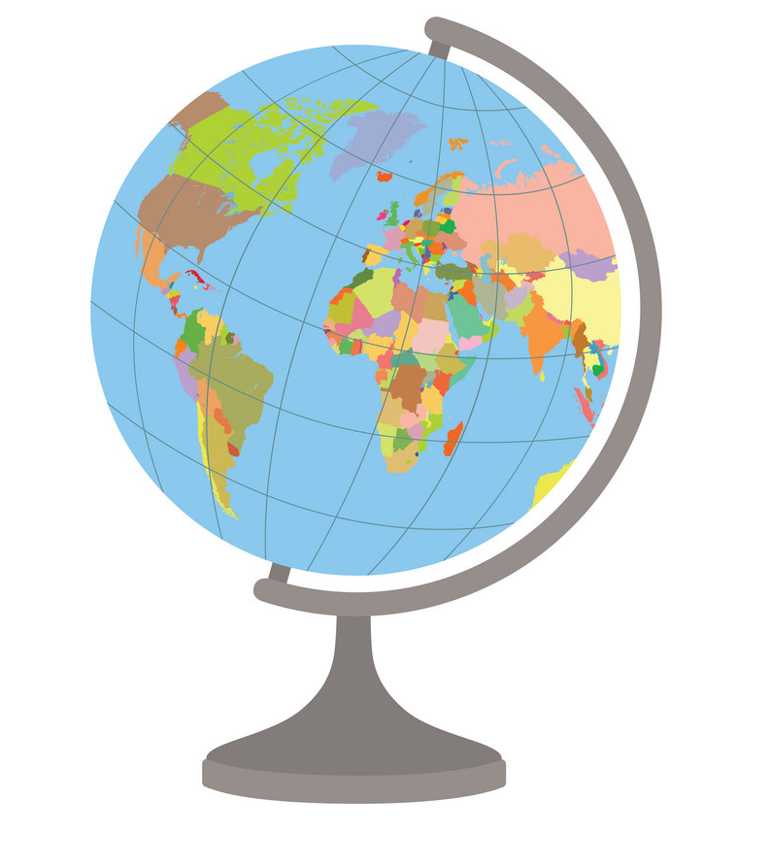
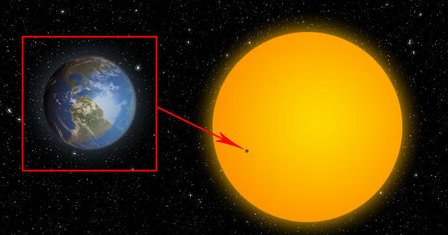
Розглянь зображення
Порівняй розміри Сонця та Землі
Хоча Земля проти гігантського Сонця — лише горошинка, для людей вона дійсно неозора.
Щоб побачити все, розташоване на земній поверхні, люди виготовили зменшену модель Землі — глобус.
Винайшли глобус у 1492 році в Німеччині.
Підручник.
Сторінка
55

Slide 10
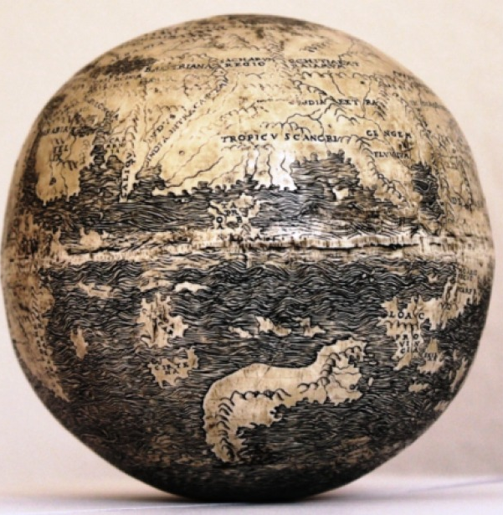
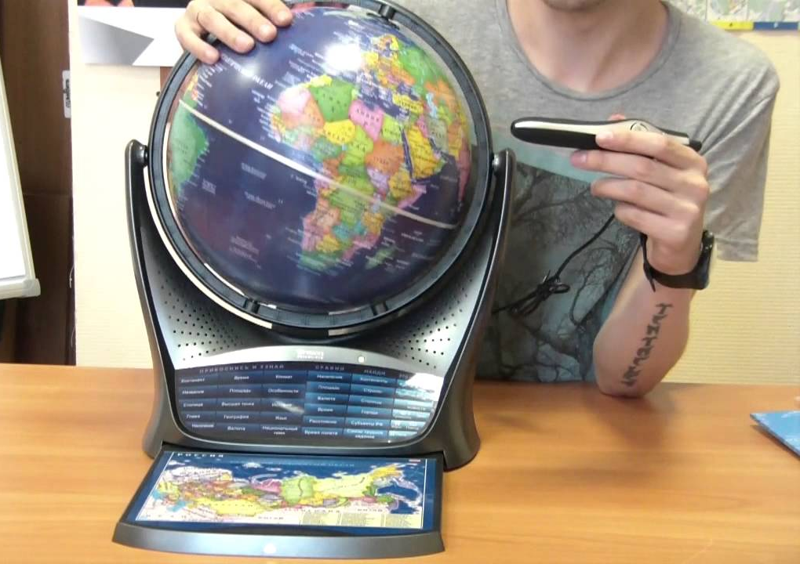
Розглянь зображення глобусів
Стародавній глобус
Сучасний інтерактивний глобус
Підручник.
Сторінка
55

Slide 11
Словничок
Модель —зменшене відтворення великого об’єкта.
Слово «глобус» перекладається як «куля».
Підручник.
Сторінка
55

Slide 12
Фіксики «Глобус»

Slide 13
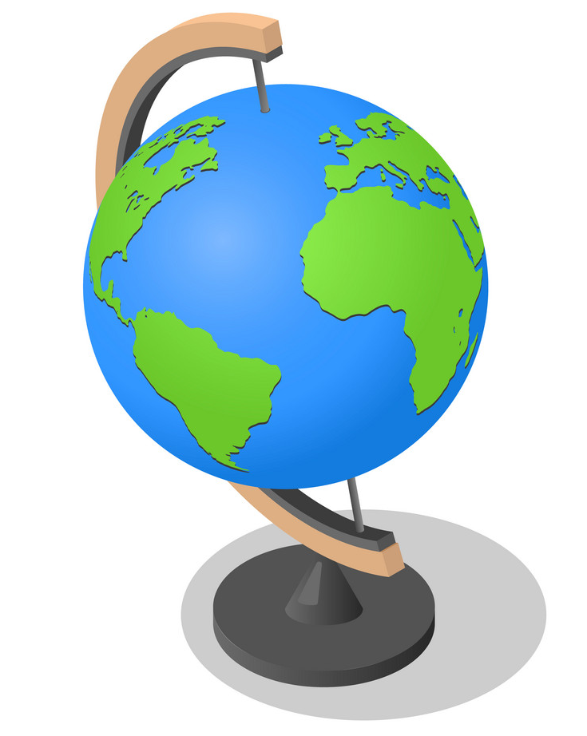
Відгадай загадку. Поясни відгадку
Тут міста, країни, скелі,
Океани і пустелі,
Гори, ріки і моря –
мандрувати буду я. Щоб по світу мандрувати,
Не виходжу я із хати,
Не сідаю я в автобус,
А беру у руки …
Глобус
Підручник.
Сторінка
55

Slide 14
Гра «Уважний/уважна я»
Зроби нахили головою вперед -назад, якщо твердження правильне, якщо ні – поверни голову ліворуч-праворуч
За розмірами Сонце відповідає розмірам Землі.
Планета Земля має форму кулі.
Глобус - збільшена модель Землі.
Сонце – це планета.

Slide 15
Кошик запитань
Що на нашій планеті слугує природним джерелом світла?
Чи правильно кажуть, що Земля — кругла.
У якій країні вперше винайшли глобус?

Slide 16
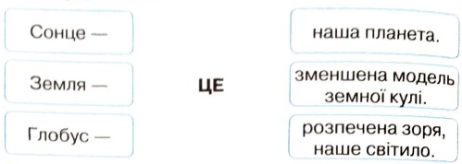
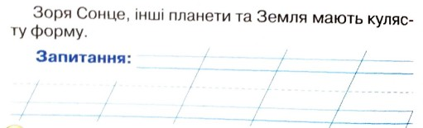
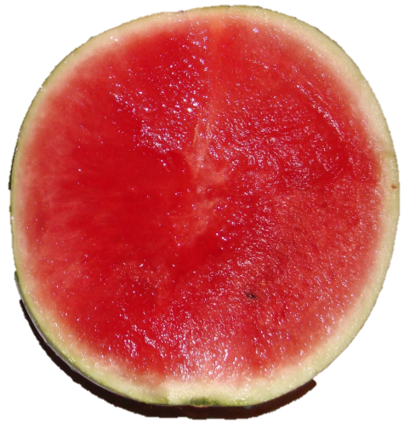
Робота в зошиті
1. З’єднай лініями, щоб утворити правильні твердження.
2. Яким має бути запитання на таку відповідь? Запиши.
Яку форму мають
Сонце, Земля та інші планети?
3. Склади математичні нерівності, поставивши знак «більше» або «менше».
>
<
4. Придумай і напиши порівняння, щоб передати розміри Сонця і Землі.
Якщо розмір Сонця порівняти з кавуном, то Земля нагадуватиме
___________
•
Сторінка
44
зернятко

Slide 17
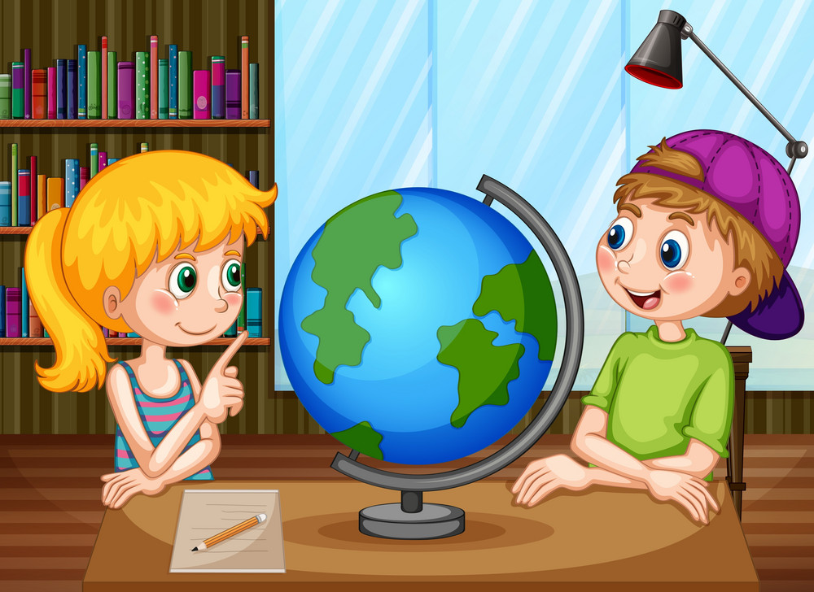
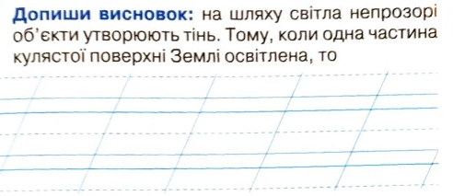
Робота в зошиті
5. Змоделюй за допомогою джерела світла (настільної лампи) та глобуса:
як Сонце освітлює Землю;
як утворюється тінь.
інша частина поверхні
Землі – затемнена.
Розташуй глобус навпроти лампи. Повільно повертай його навколо осі.
Як змінюється освітлення?
Сторінка
45

Slide 18
Рефлексія. Вправа «Мій успіх»
Оціни свою роботу на уроці
Я – молодець
Відмінно
Можу краще
Добре
Ой! …

